Slide 1
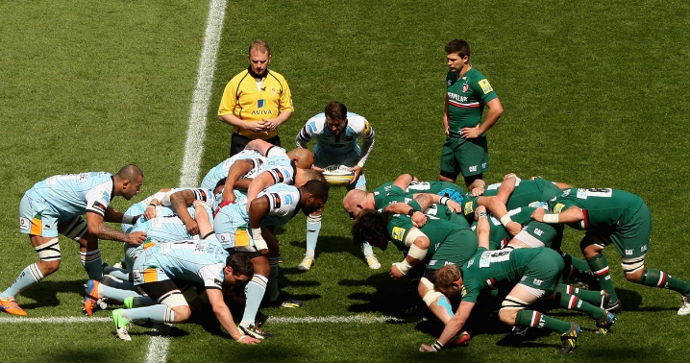
Welkom
Agile (Scrum)
Coaching sessie (e-leren)
Spel van vraag en antwoord
Projectmanagement
Agile
Dinsdag 5 Januari om 18:30 terug klassikaal.
Breng handschoenen mee (voor een spelelement)

Slide 2
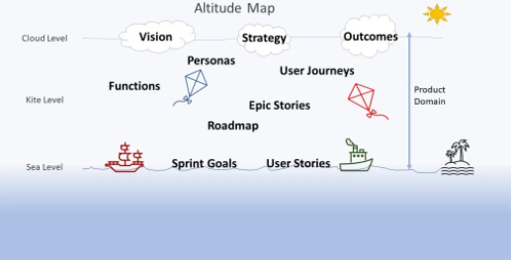
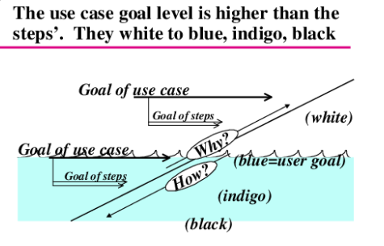

Slide 3
